Slide 1
모두의 딥러닝

Slide 2
비전공자로서 어려운 점
프로그래밍 기술
수학/ 통계적 지식
그래서 우리는
기본 컨셉만 이해하고
많은 예제를 만나고 변형해보고
한번에 완성되는 것이 아니므로 조금씩 계속 한다
그리고 구글과 스택오버플로(Stackoverflow)는 필수

Slide 3
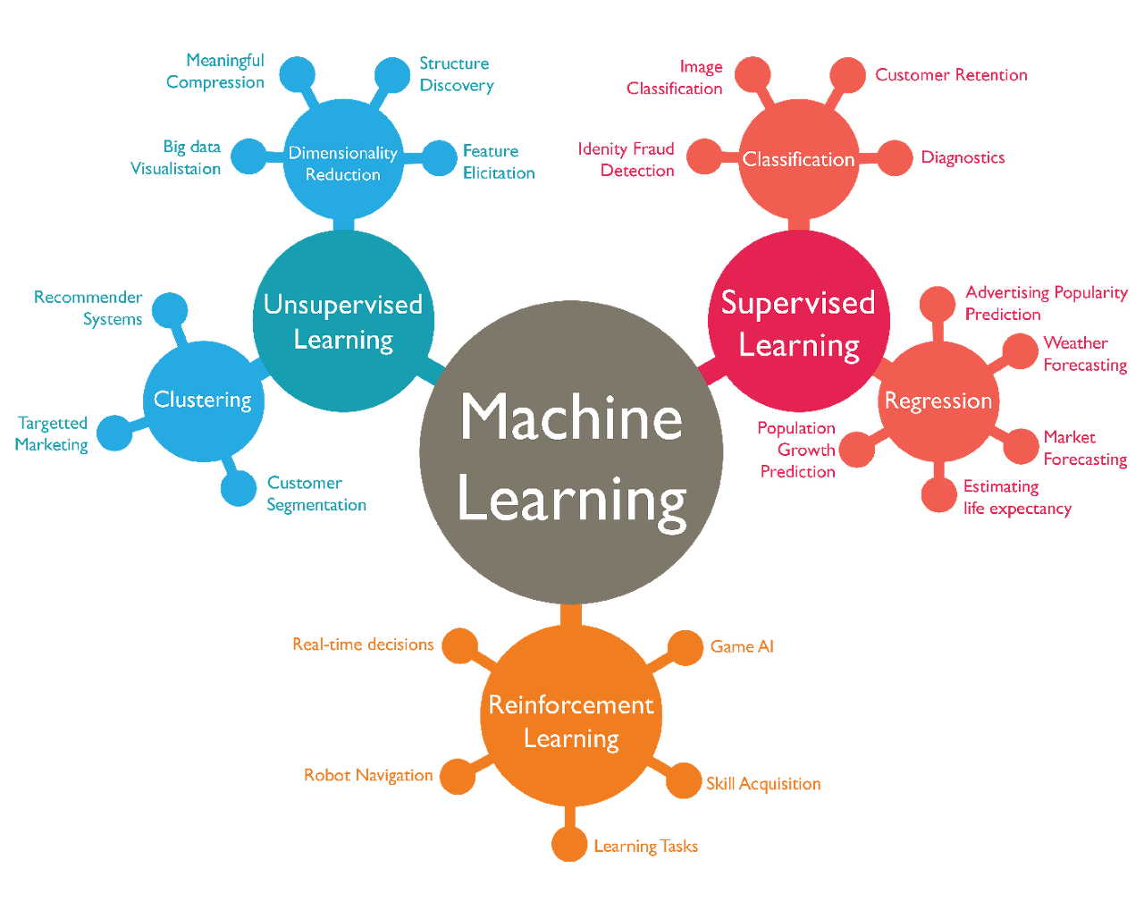

Slide 4
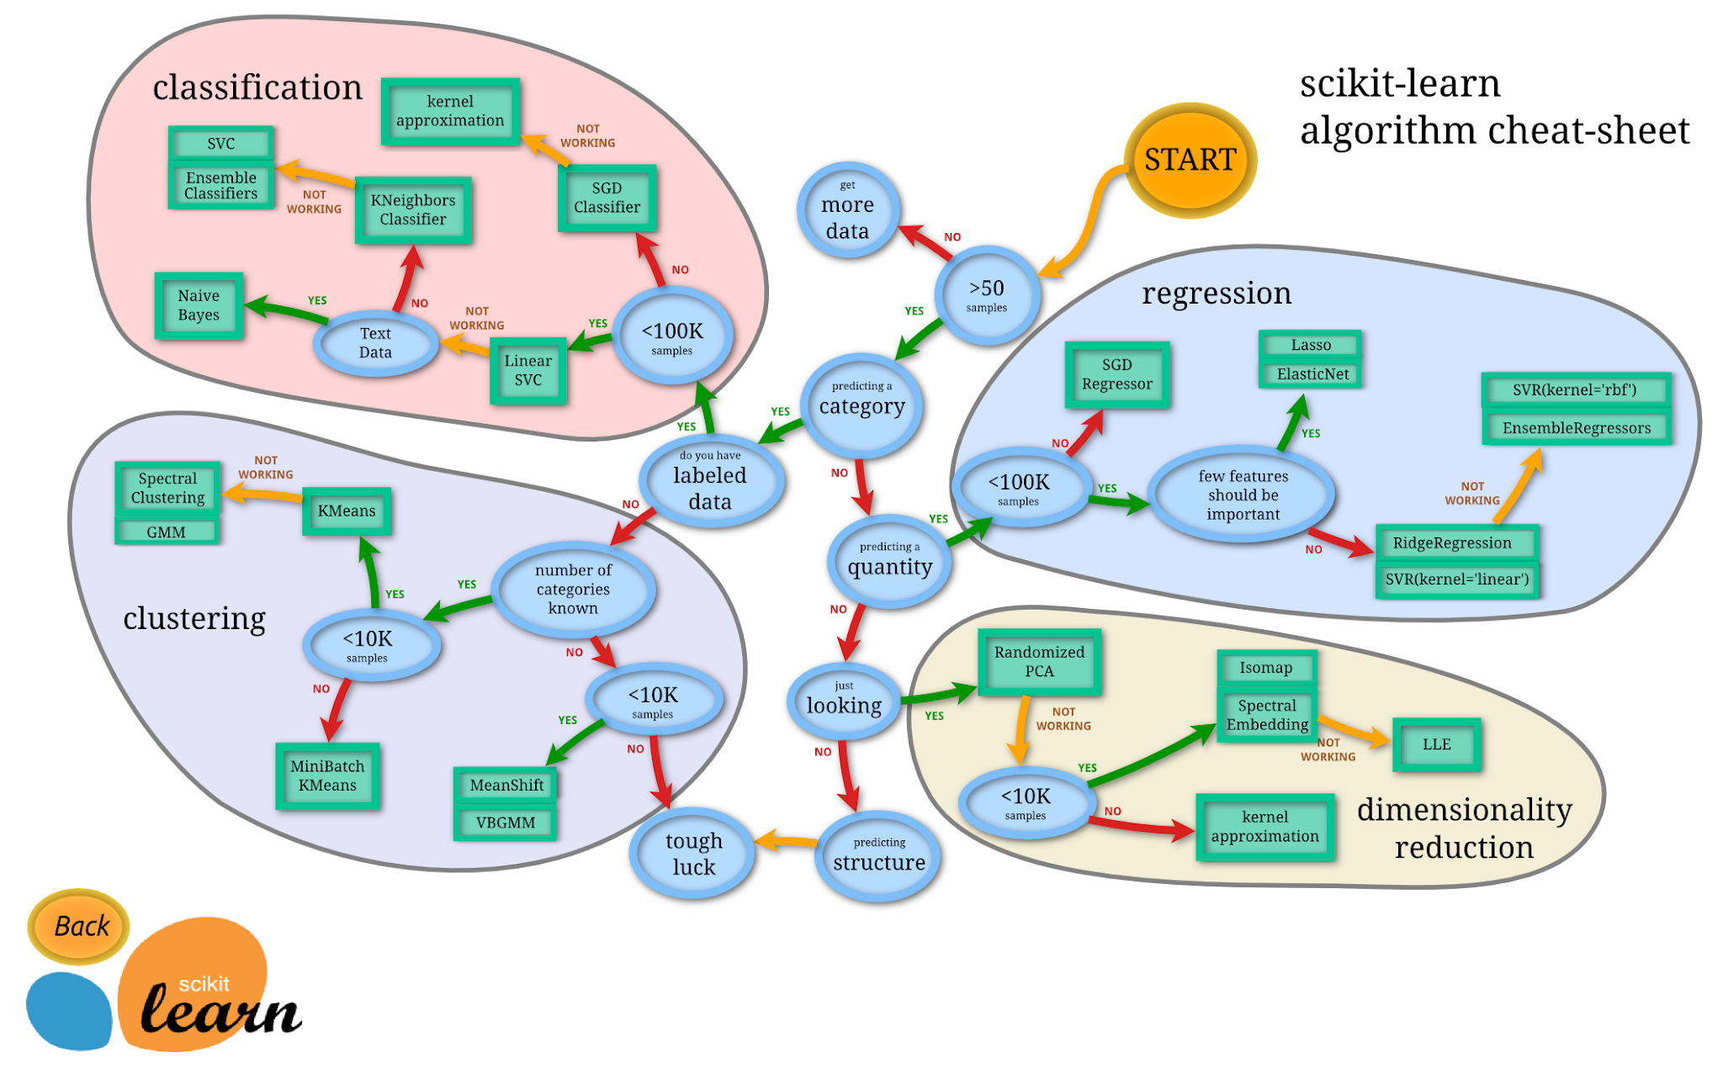

Slide 5
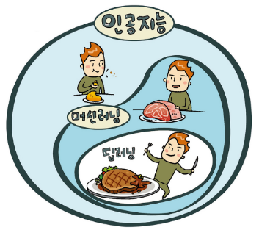

Slide 6
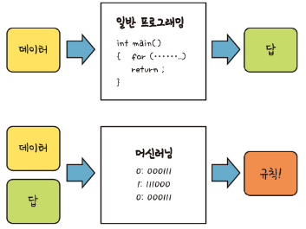

Slide 7
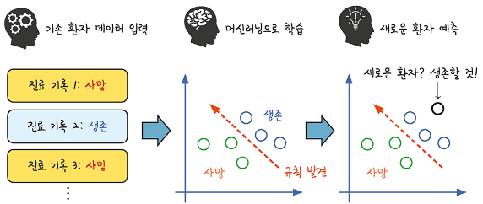

Slide 8
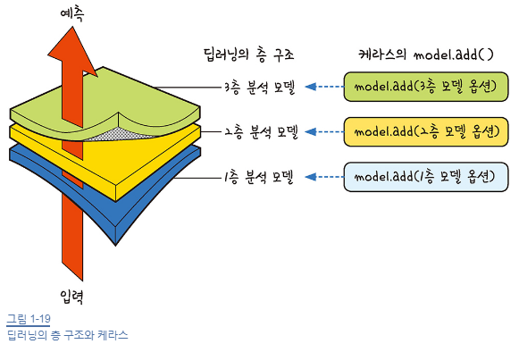

Slide 9


Slide 10
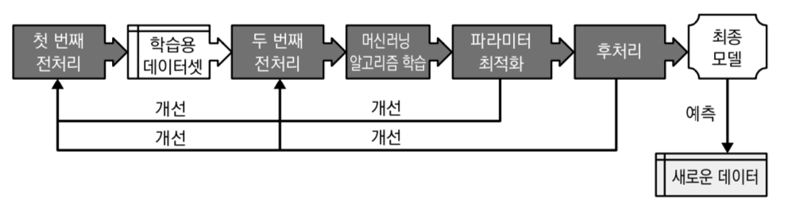
머신러닝 프로세스

Slide 11
지도학습 (Supervised Learning)
컴퓨터에게 정답(Label)이 무엇인지 알려주면서 학습을 하는 방법
DATA
LABEL
3 x 5 = 15
6 x 4 = 24
9 x 3 = ?
Notes:
3x5=15, 6x4=24 등을 학습시킨 후 9x3=?? 등의 주어진 문제를 해결하는 학습 방법입니다.여기서 3x5는 (data)이고 정답인 15는 (label)이라고 표현합니다. 그렇기 때문에 지도 학습에는 정확한 input과 output이 존재하며, 이러한 지도 학습에는 분류(Classification)와 회귀(Regresssion)로 나누어집니다. 지도 학습의 가장 큰 문제 또는 장벽은 정답 집합을 확보하는 것

Slide 12
지도학습 알고리즘-분류 (Classification)
먼저 분류(Classification)는 주어진 데이터를 정해진 카테고리에 따라 분류하는 문제
스팸메일을 예측한다고 가정했을 경우 해당 메일이 스팸인가? 스팸메일 / 일반 메일로 라벨링

Slide 13
지도학습 알고리즘-회귀 (Regression)
Regression은 어떤 데이터들의 특징(Feature)을 기준으로 연속된 값을 예측하는 문제입니다. (연속된 값이란 그래프를 생각하면 됩니다.)
주로 어떤 패턴이나 트렌드, 경향을 예측할 때 사용되며, 일반적으로 집의 크기에 대해 매매 가격을 예로 듭니다.
Q. 강남에 30평대 아파트면 집값이 어느 정도야?
A. 강남에 30평대 아파트면 OO억정도 입니다.

Slide 14

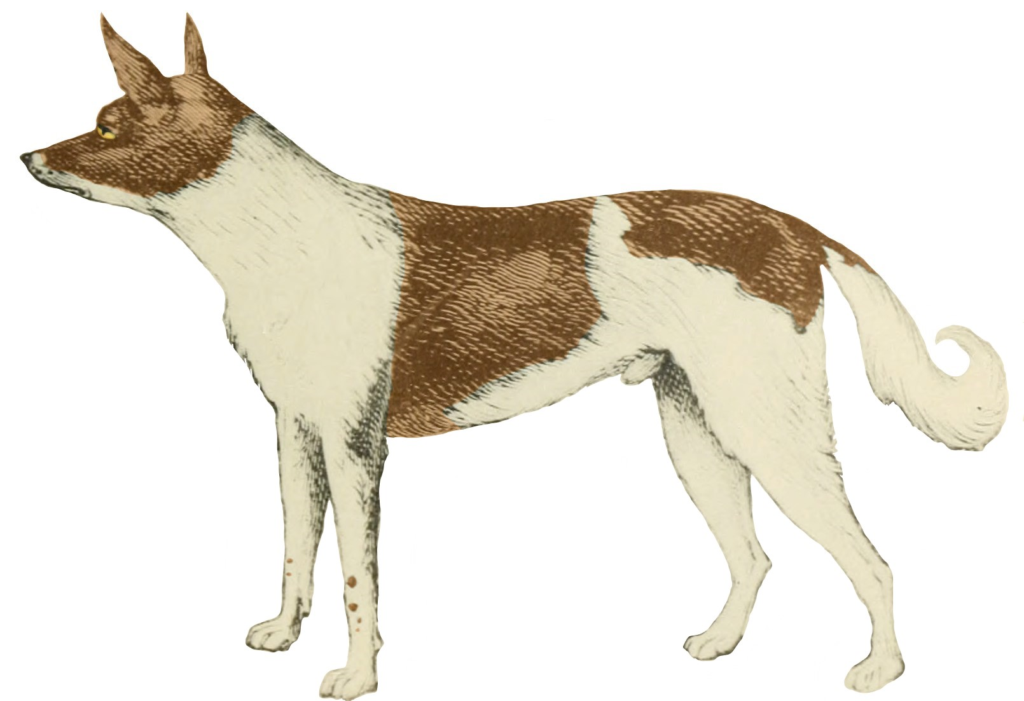
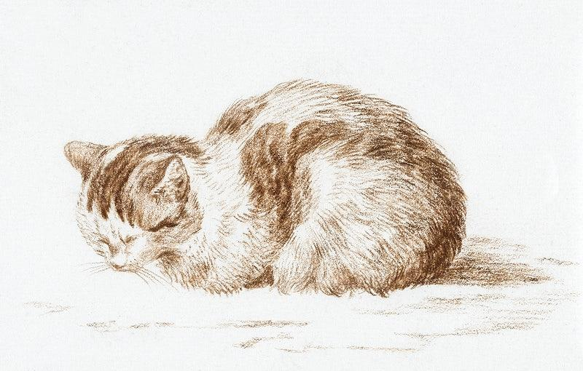
비지도 학습 (Unsupervised Learning)
정답을 알려주지 않고 비슷한 데이터를 군집화 하여 미래를 예측하는 학습 방법
Notes:
각각의 동물들이 어떤 동물인지 정답을 알려주지 않았기 때문에 이 동물을 '무엇' 이라고는 정의할 수는 없지만 동물의 특징(Feature) 별로 분류를 하게 됩니다. 따라서 비지도 학습은 예측 등이 아닌 데이터가 어떻게 구성되어있는지 밝히는데 주로 사용

Slide 15
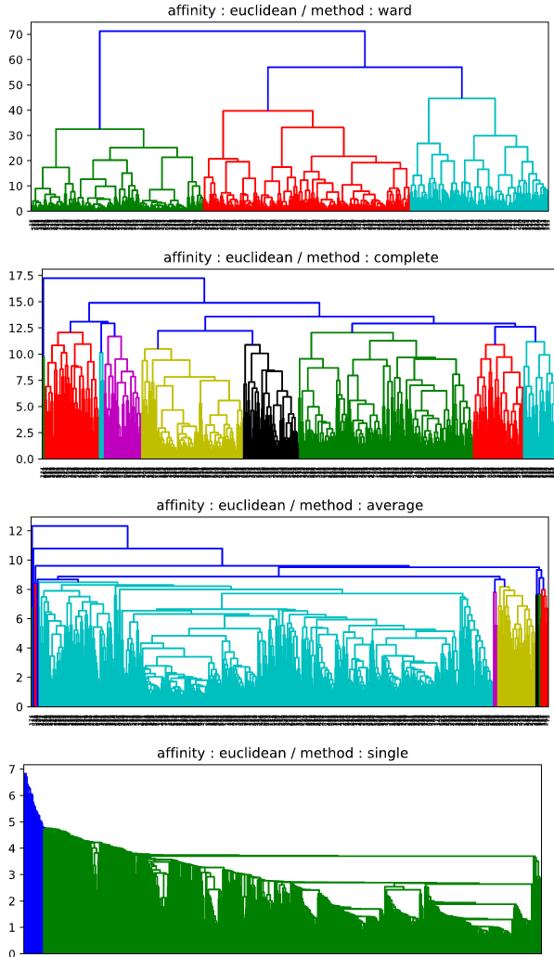
비지도학습 알고리즘-클러스터링

Slide 16

실행을 위한 준비사항
64비트 윈도우
성능좋은 CPU와 GPU
아나콘다
텐서플로
통합개발환경 또는 텍스트에디터
구글 코랩 리서치 colab.research.google .com

Slide 17
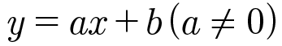
2.딥러닝을 위한 기초수학

Slide 18
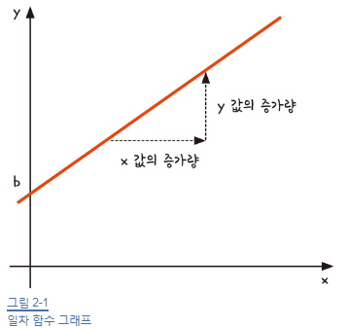
2.딥러닝을 위한 기초수학

Slide 19
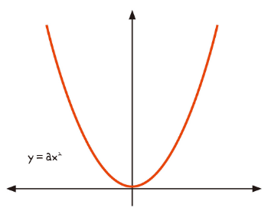
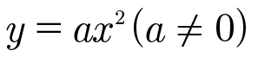
2.딥러닝을 위한 기초수학

Slide 20
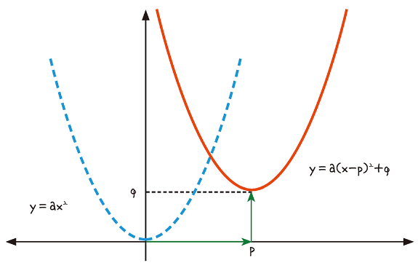
2.딥러닝을 위한 기초수학

Slide 21
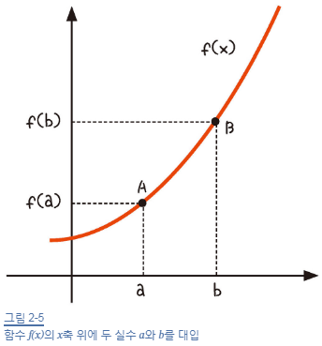
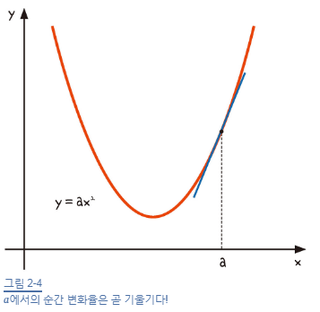
2.딥러닝을 위한 기초수학

Slide 22
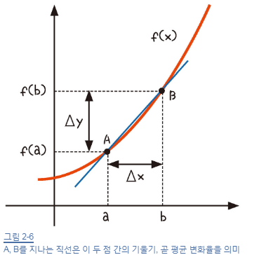
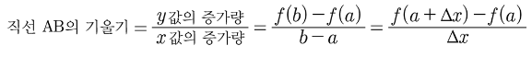
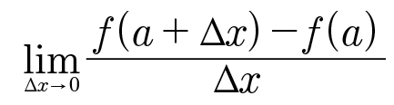
2.딥러닝을 위한 기초수학

Slide 23
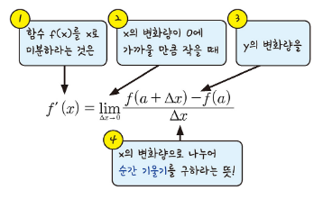
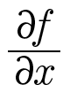
2.딥러닝을 위한 기초수학

Slide 24
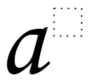
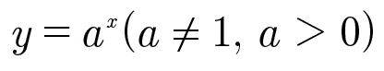
2.딥러닝을 위한 기초수학

Slide 25
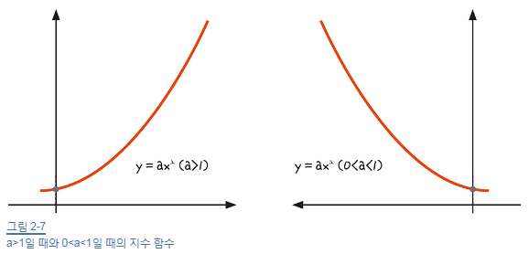
2.딥러닝을 위한 기초수학

Slide 26
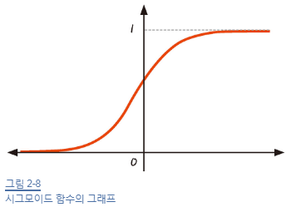
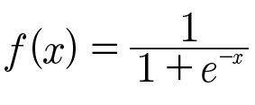
2.딥러닝을 위한 기초수학

Slide 27
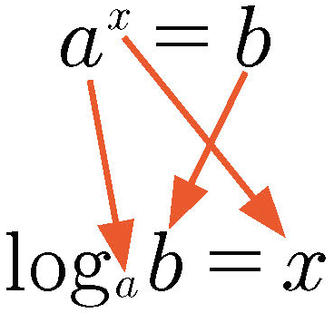
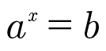
2.딥러닝을 위한 기초수학

Slide 28
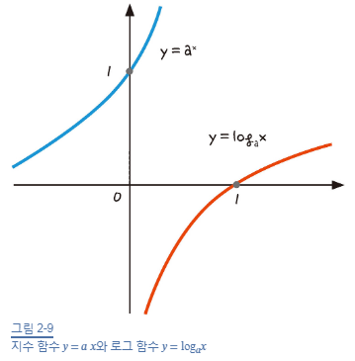
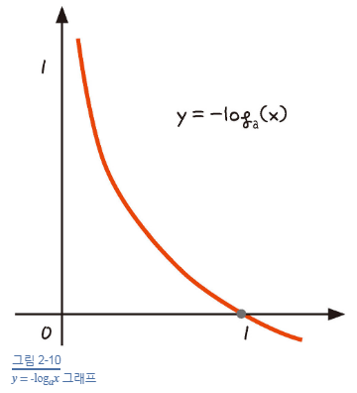
2.딥러닝을 위한 기초수학

Slide 29
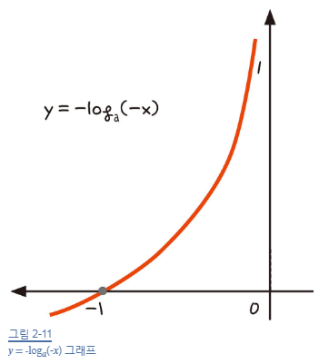
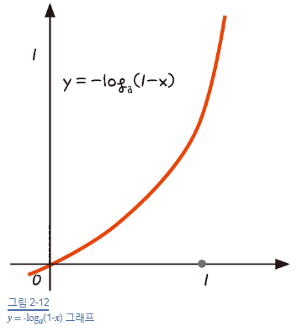
2.딥러닝을 위한 기초수학

Slide 30
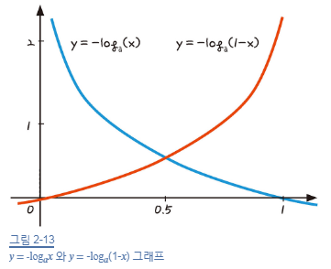
2.딥러닝을 위한 기초수학

Slide 31
2. 처음 해보는 딥러닝
기존 환자의 데이터를 이용해 새로운 환자의 생사를 예측하는 문제
진료기록
Notes:
수술하기 전에 수술후의 생존율을 수치로 예측할 수 있을 까? 기존 환자의 데이터를 머신러닝에 입력하면 패턴과 규칙이 분석되고 분석결과를 신규환자의 데이터와 비교하여 생존가능성을 확률로 ..
학습: 데이터가 입력되고 패턴이 분석되는 과정, 생사를 결정하는 것은 경계선...선긋기가 중요..정확한 선을 긋는 방법이 연구되어 랜덤포레스트, 서포트벡터머신 같은 알고리즘이 나옴

Slide 32
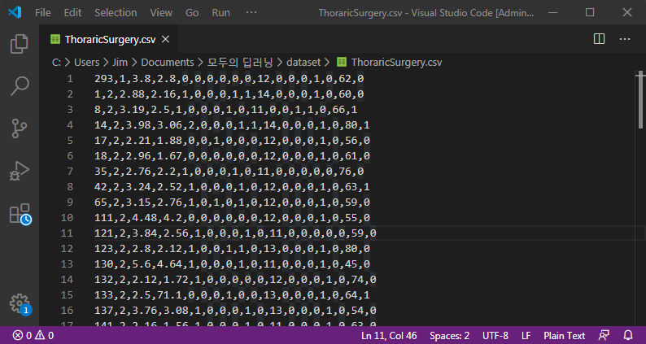
2.폐암수술환자의 생존율 예측하기

Slide 33
2.폐암수술환자의 생존율 예측하기
from keras.models import Sequential
from keras.layers import Dense
import numpy
import tensorflow as tf
seed = 0
numpy.random.seed(seed)
tf.random.set_seed(seed)

Slide 34
2.폐암수술환자의 생존율 예측하기
url = 'https://raw.githubusercontent.com/jimsjoo/DL/master/dataset/ThoraricSurgery.csv'
Data_set = numpy.loadtxt(url, delimiter=",")
X = Data_set[:,0:17]
Y = Data_set[:,17]

Slide 35
2.폐암수술환자의 생존율 예측하기
model = Sequential()
model.add(Dense(30, input_dim=17, activation='relu'))
model.add(Dense(1, activation='sigmoid'))
model.compile(loss='mean_squared_error', optimizer='adam', metrics=['accuracy'])
model.fit(X, Y, epochs=30, batch_size=10)

Slide 36
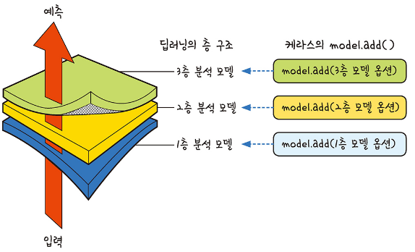
3.딥러닝 코드 분석
# 딥러닝 구조를 결정합니다(모델을 설정하고 실행하는 부분입니다).
model = Sequential()
model.add(Dense(30, input_dim=17, activation='relu'))
model.add(Dense(1, activation='sigmoid'))

Slide 37
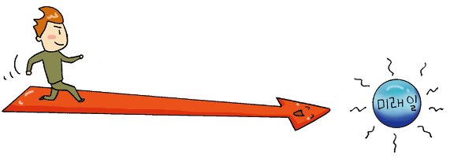
3.선형회귀

Slide 38
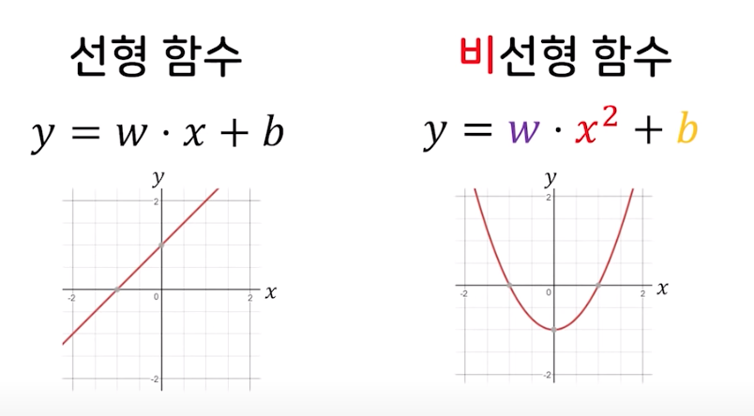
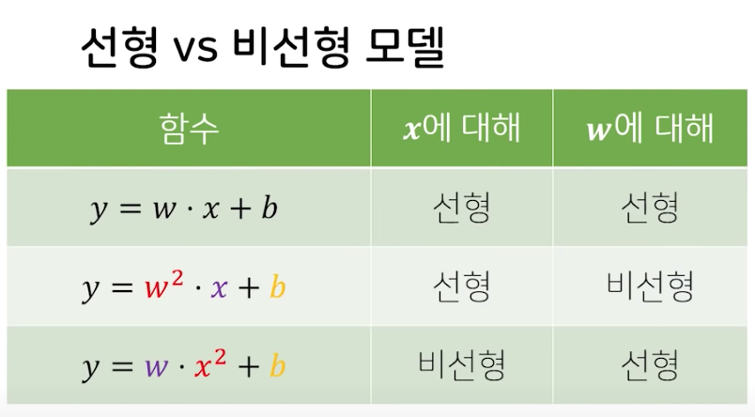
3.선형이 뭘까요?
선형화 - 산 정상까지 해발 몇 미터야?
선형분류 - 쿠키와 사탕
선형회귀 - 공부한 양과 성적 관계
주성분분석(분포) - 금화가 밀집한 쪽을 분석
선형함수 - 직선
비선형함수 - 선형이 아닌 것
선형모델 - 변수에 따라 달라짐
선형방정식-다양한 요인의 합으로 일반화 Ax = b(행렬연산)

Slide 39
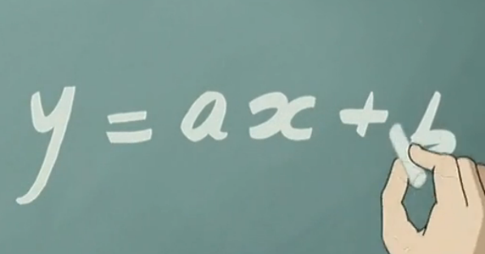
3장.예측선 긋기: 선형회귀

Slide 40
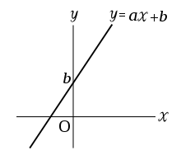
3.예측선 긋기: 선형회귀
일차 함수(가설)
독립변수(속성)
종속변수(클래스)
선형회귀
단순선형회귀
다중선형회귀

Slide 41
3.예측선 긋기: 선형회귀
공부시간과 성적의 단순선형회귀
시간 | 2 | 4 | 6 | 8
성적 | 81 | 93 | 91 | 97
종속변수는? 독립변수는?

Slide 42
3.예측선 긋기: 선형회귀
100
95
90
85
80
75
2시간 4시간 6시간 8시간

Slide 43
3.예측선 긋기: 선형회귀-최소제곱법
100
95
90
85
80
75
2시간 4시간 6시간 8시간

Slide 44
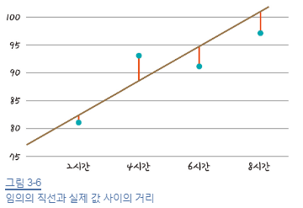
3.선형회귀

Slide 45
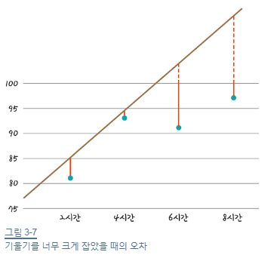
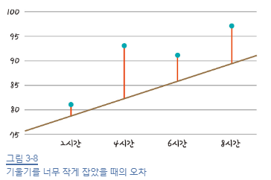
3.선형회귀

Slide 46
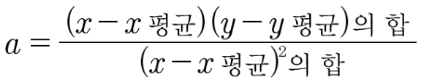
3.선형회귀

Slide 47
3.선형회귀

Slide 48
3.예측선 긋기: 선형회귀-최소제곱법
실제 성적과 일차함수로 계산한 예측값
y=2.3x+79
시간 | 2 | 4 | 6 | 8
성적 | 81 | 93 | 91 | 97
예측 | 83.6 | 88.2 | 92.8 | 97.4
가장 좋은 일차함수는 성적-예측간 오차가 적은 것

Slide 49
3. 선형회귀모델을 사용해서 딥러닝을 구현하다
선형회귀 수식 Y = WX + B를 이용하여,
X라는 입력자료와 Y라는 출력자료가 주어졌을 때 최적의 W,B를 구한다는 뜻.
여기서 X, Y는 정제된 데이터이며 사람이 해야 할 일을 의미.
우리는 잘 정제된 X, Y 데이터를 넣어주고 노드와 레이어를 구성하여 모델을 만들어 주면 케라스는 알아서 최적의 W(Weight)와 B(Bias)를 찾아줌.
결론은 사람은 정제된 데이터 x, y를 구하고 머신은 w,b를 구한다.

Slide 50
3. 선형회귀모델을 사용해서 딥러닝을 구현하다
from keras.models import Sequential
from keras.layers import Dense
import numpy as np
keras의 models과 layers라는 이름을 가진 라이브러리 내의 Sequential과 Dense라는 오브젝트를 사용하기 위해 위 모델들을 임포트
또 numpy의 기능들을 사용하기 위해 numpy도 임포트를 시켜주었고, 이제부터 numpy의 기능들을 불러올때는 간결하게 'np'만 사용.
ex) np.array()

Slide 51
3. 선형회귀모델을 사용해서 딥러닝을 구현하다
from keras.models import Sequential
from keras.layers import Dense
import numpy as np
x = np.array([1,2,3,4,5])
y = np.array([1,2,3,4,5])
입력과 출력 데이터들 입니다. 연습용이므로 입력데이터와 출력데이터는 같게 함.
위 데이터들의 최적의 w는 1

Slide 52
3. 선형회귀모델을 사용해서 딥러닝을 구현하다
from keras.models import Sequential
from keras.layers import Dense
import numpy as np
x = np.array([1,2,3,4,5])
y = np.array([1,2,3,4,5])
model = Sequential()
Seqeuntial모델 오브젝트를 model이라는 변수 안에 넣고, 모델 구성을 시작

Slide 53
3. 선형회귀모델을 사용해서 딥러닝을 구현하다
model.add(Dense(5, input_dim=1, activation='relu’))
input_dim = 1, 입력 차원이 1이라는 뜻이며 입력 노드가 한개라고 생각하면 됨.
만약 x배열의 데이터가 2개라면 2, 3개라면 3으로 지정.
그 다음, 만든 시퀀스 오브젝트 model에 5개의 노드를 Dense레이어를 통해 연결해줌. 여기서 add를 통해 하나의 레이어를 추가.
Dense 레이어는 입력과 출력을 모두 연결해주며 입력과 출력을 각각 연결해주는 가중치를 포함. 입력이 3개 출력이 4개라면 가중치는 총 3X4인 12개가 존재. Dense레이어는 머신러닝의 기본층으로 영상이나 서로 연속적으로 상관관계가 있는 데이터가 아니라면 Dense레이어를 통해 학습시킬 수 있는 데이터가 많다는 뜻.

Slide 54
3. 선형회귀모델을 사용해서 딥러닝을 구현하다
model.add(Dense(5, input_dim=1, activation='relu’))
Dense의 첫번째 인자 : 출력 뉴런(노드)의 수를 결정
Dense의 두번째 인자 : input_dim은 입력노드의 수를 결정, 맨 처음 입력층에서만 사용
Dense의 세번째 인자 : activation 활성화 함수를 선택
활성화 함수 종류
relu - 은닉층으로 역전파를 통해 좋은 성능이 나옴. 마지막 층이 아니고서야 거의 relu 를 이용.
sigmond - yes or no 와 같은 이진 분류 문제
softmax - 확률 값을 이용해 다양한 클래스를 분류하기 위한 문데

Slide 55
3. 선형회귀모델을 사용해서 딥러닝을 구현하다
model.add(Dense(3)) # 두번째 레이어의 노드의 갯수는 3개
model.add(Dense(1)) # 마지막 레이어의 노드의 갯수는 출력 데이터 y의 갯수와 동일하게 1개로 지정

Slide 56
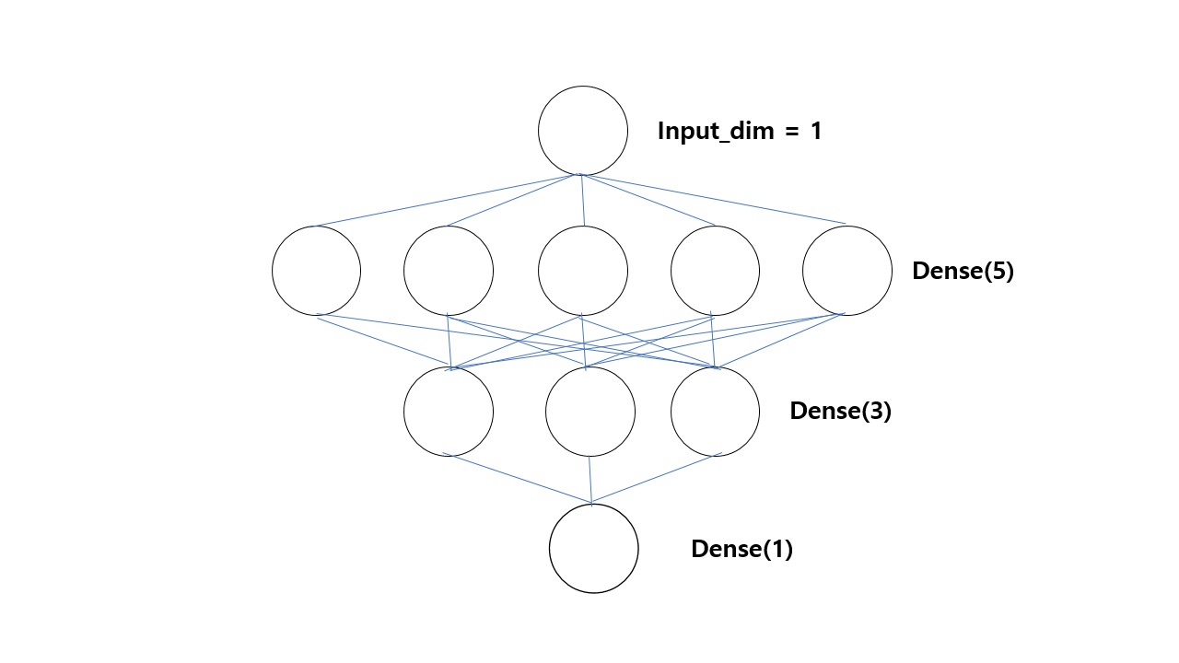
3. 선형회귀모델을 사용해서 딥러닝을 구현하다
총 4개의 레이어 생성. 입력 출력 레이어 1개 히든레이어 2개
model.add(Dense(3)) # 두번째 레이어의 노드의 갯수는 3개
model.add(Dense(1)) # 마지막 레이어의 노드의 갯수는 출력 데이터 y의 갯수와 동일하게 1개로 지정

Slide 57
3. 선형회귀모델을 사용해서 딥러닝을 구현하다
model.compile(loss='mse', optimizer='adam’) # 이제 만들어진 모델을 컴파일 합니다.
loss는 손실함수~얼마나 입력데이터가 출력데이터와 일치하는지 평가해주는 함수. 여기서는 손실함수를 'mse'를 사용하겠다는 의미.
mse는 평균제곱오차(mean squared error) ~ 얼마나 예측과 다른지 평가해주는 값
예측값과의 차이를 의미하므로 작으면 작을 수 록 좋은 모델이라는 의미.
optimizer는 손실 함수를 기반으로 네트워크가 어떻게 업데이트될지 결정. 여기서는 adam을 사용.

Slide 58
3. 선형회귀모델을 사용해서 딥러닝을 구현하다
model.fit(x, y, epochs=100, batch_size=1)
이제 컴파일한 모델을 드디어 훈련 ~ 입력데이터와 출력데이터를 인자로 넣고, epochs = 100, 100번 훈련을 시킨다는 의미.
batch_size는 작업단위를 의미 ~ 머신은 1차 함수를 100번 그린 것 중 1개씩 잡아서 작업. 배치 사이즈는 몇 문항을 풀고 해답을 맞추는지 의미.
여기서 그린 1차함수 100개 중 예측값과 거리를 이용해 오차값 즉, 손실함수(여기서는 mse)를 구함. 배치사이즈의 디폴트 값은 32 . 명시를 해주지 않으면 32개씩 잡아서 훈련.

Slide 59
3. 선형회귀모델을 사용해서 딥러닝을 구현하다
mse = model.evaluate(x, y, batch_size=1)
print('mse : ', mse)
배치사이즈를 1로 잡아 손실 함수를 계산합니다.
데이터를 돌릴때마다 값이 다르게 나오고, 여기서 mse값을 더 좋게 만드는 것이 사람이 해주는 일. 이것을 하이퍼파라미터 튜닝이라고 하는데, 결국엔 하이퍼파라미터 튜닝을 통해 적은 손실함수를 얻고 높은 예측률을 얻도록 해야하는 것이 인공지능 개발

Slide 60
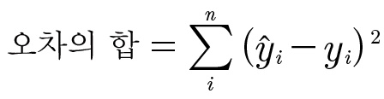
3.선형회귀

Slide 61
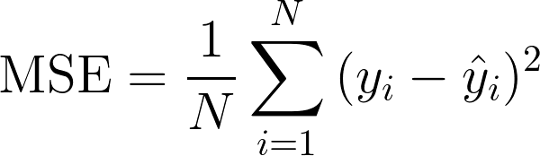
3. 평균제곱오차(비용함수)
평균제곱오차(MSE)를 이용하여 오차를 평가하여 선을 수정하는 방법이 필요

Slide 62
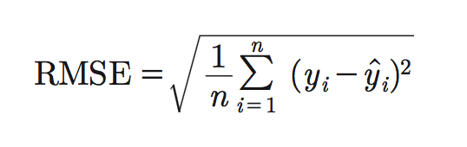
3.예측선 긋기: 선형회귀-평균제곱근오차
그러나 MSE값은 너무 커서 불편, 그래서 제곱근 사용. 이것을 평균제곱근오차(RMSE) 사용

Slide 63
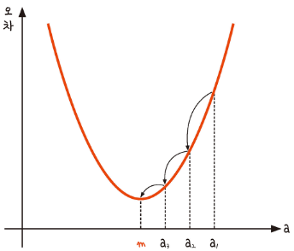
4.오차수정하기: 경사하강법
y=ax+b에서 a가 너무 크거나 작으면 오차가 커짐. 오차가 가장 작은 지점은 ?
기울기 a가 m의 위치에 있을 때 가장 작다.
오차를 비교하여 가장 작은 곳으로 이동하는 것이경사하강법: 미분기울기를 이용

Slide 64


4.오차수정하기: 경사하강법
Notes:
1)a1에서 미분. 2)기울기의 반대방향으로 약간 이동하여 a2에서 미분. 3) a2미분값이 0이 아니면 1)과 2)과정을 반복

Slide 65

4.오차수정하기

Slide 66

4.오차수정하기

Slide 67

4.학습률
기울기를 바꿔가면 이동하여 찾지만 한 점에 수렴하지 않고 발산하는 경우 발생.
적절한 이동거리를 정해주는 것이 학습률.
y=ax+b에서 b 역시 같은 성질을 가지며, 너무크거나 작으면 오차가 커지고 최적의 b는 경사하강법으로 구한다

Slide 68
4.다중선형회귀
성적을 결정하는 시간외에 과외변수 추가
시간 | 2 | 4 | 6 | 8
과외 | 0 | 4 | 3 | 3
성적 | 81 | 93 | 91 | 97
y = a₁x₁ + a₂x₂ + b

Slide 69

5.로지스틱회귀

Slide 70

5.로지스틱회귀

Slide 71

5.로지스틱회귀

Slide 72

5.로지스틱회귀

Slide 73

5.로지스틱회귀

Slide 74

5.로지스틱회귀-시그모이드함수

Slide 75

5.로지스틱회귀

Slide 76

5.로지스틱회귀

Slide 77

5.로지스틱회귀

Slide 78

5.로지스틱회귀

Slide 79
5.로지스틱회귀-오차공식
오차를 구하려면
오차를 계산하는
공식이 필요하다.
시그모이드함수는
y 값이 0~1사이이며
실제값 1, 예측값 0
또는
실제값 0, 예측값 1
일때 오차가 가장 큼
로그함수를 통해
오차함수를 만든다
시그모이드함수에서 a,b를 구하려면 경사하강법으로

Slide 80

5.로지스틱회귀-로그함수
실제값 1(파란)
실제값 0(빨간)
인 경우
로그함수

Slide 81

5.로지스틱회귀
파란색 : -log h
빨간색 : -log(1-h)
y_data 값이 0 일때 B 는 사라짐
y_data 값이 1 일때 A 는 사라짐

Slide 82

5. 여러 값이 있을 때 로지스틱회귀

Slide 83

5. 로지스틱회귀에서 퍼셉트론
입력 값이 x1, x2이고 계산 결과는 y인데, y를 얻으려면 a1,a2,b가 필요함
이를 표현하기 위해 도입된 개념이 퍼셉트론

Slide 84

5.로지스틱회귀
x1,x2가 입력되고 경사하강법으로 구한 가중치 a1, a2, b를 곱하고 더한 후
시그모이드 함수를 거쳐 1 또는 0의 출력값 y를 출력

Slide 85

5.로지스틱회귀 정리

Slide 86

5. 로지스틱회귀 정리
The value of weights b0 and b1 are updated at each iteration

Slide 87

5.시그모이드함수
앞서 S자 모양을 보여주는 것이 시그모이드함수.
시그모이드함수를 사용하여 로지스틱회귀를 푸는 함수

Slide 88


5.시그모이드함수
함수에서 a는 경사도를 의미
a가 커지면 경사도가 커지고
a가 작아지면 경사도가 작아짐
b는 그래프의 좌우이동
a와 b에 따라 오차가 달라짐

Slide 89


5.a와 b에 따라 달라지는 오차

Slide 90

5.오차함수
경사하강법은 오차를 구한 다음 오차가 작은 방향으로 이동하는 방법.
이를 위해 오차를 구하는 함수가 필요. 이 함수가 로그함수
실제값이 1일때(파랑) : -log(h)
실제값이 0일때(빨강) : -log(1-h)

Slide 91

6.딥러닝-신경망의 이해
Notes:
인간의 뇌는 약 1000억개의 뉴런으로 구성
뉴런과 뉴런은 시냅스로 연결

Slide 92

6.딥러닝-신경망의 이해
일차함수 y=ax+b(a는 기울기, b는 절편)
딥러닝 y=wx+b(w는 가중치, b는 바이어스)

Slide 93

퍼셉트론과 마이크로봇

Slide 94

6.딥러닝-신경망의 이해
하나의 뉴런은 할 수 있는 일이 없음. 1000억개의 뉴런이 모여야 사람을 할 수 있음. 퍼셉트론도 마찬가지.
사각형에 선을 그어 두 종류의 점을 나누려면?
Notes:
하나의 뉴런은 할수 있는 일이 없음. 1000억개의 뉴런이 모여야 사람을 할 수 있음. 퍼셉트론도 마찬가지.
사각형에 선을 그어 두 종류의 점을 나누려면?

Slide 95

6.딥러닝-신경망의 이해
아무리 선을 그어도 하나의 직선으로 구분하기 불가능.
선형회귀나 로지스틱회귀는 2차원 평면에서 선을 긋는 작업이고 퍼셉트론도 선을 긋는 작업
Notes:
아무리 선을 그어도 하나의 직선으로 구분하기 불가능.
선형회귀나 로지스틱회귀는 2차원 평면에서 선을 긋는 작업이고 퍼셉트론도 선을 긋는 작업

Slide 96

6.딥러닝-신경망의 이해
퍼셉트론의 한계를 보여주는 XOR문제
Notes:
퍼셉트론의 한계는 XOR문제

Slide 97

6.딥러닝-신경망의 이해
이러한 문제를 해결하고자 도입한 것이 다층퍼셉트론
Notes:
이러한 문제를 해결하고자 도입한 것이 다층퍼셉트론

Slide 98

6.딥러닝-신경망의 이해(정리)

Slide 99


Slide 100


Slide 101


Slide 102


Slide 103


Slide 104



Slide 105


Slide 106



Slide 107
가중치, 가중합, 바이어스, 활성화함수
y = ax + b (a는 기울기, b는 절편)
↓
y = wx + b (w는 가중치, b는 편차)

Slide 108

신경망의 이해-퍼셉트론(perceptron)
가중합(xw₀+yw₁+zw₂+b)
↓
활성화함수(0과 1을 판단)

Slide 109
퍼셉트론
평면에서 아무리 선을 그어도 두 종류의 점을 구분할 수 없다.

Slide 110
7.다층 퍼셉트론
b1
x1
w11
n1
w31
w12
y
b3
w21
w32
x2
n2
w22
b2
n1 = σ(x1w11 + x2w21 + b1)
n2 = σ(x1w12 + x2w22 + b2)
y = σ(n1w31 + n2w32 + b3)

Slide 111

7.다층 퍼셉트론
성냥개비 6개로 정삼각형 4개 만드는 문제
Notes:
성냥개비 6개로 정삼각형 4개 만드는 문제

Slide 112

7.다층 퍼셉트론
차원을 다르게 하면 쉽게 해결
Notes:
차원을 다르게 하면 쉽게 해결

Slide 113

7.다층 퍼셉트론
다시 종이 문제로 돌아와서 종이를 휘어 놓으면 쉽게 해결
Notes:
다시 종이 문제로 돌아와서 종이를 휘어 놓으면 쉽게 해결

Slide 114

7.다층 퍼셉트론
XOR문제를 해결하는 방법으로 퍼센트론을 하나 더 추가 ➡️ 은닉층
Notes:
XOR문제를 해결하는 방법으로 퍼센트론을 하나 더 추가

Slide 115

7.다층 퍼셉트론
입력층과 은닉층을 그래프로 그리면, 은닉층이 좌표평면을 왜곡. 빨간색과 파란색을 구분하려면 직선으로 해결할 수 없어 은닉층을 만들어 왜곡하면 두 영역을 가르는 게 가능
Notes:
입력층과 은닉층을 그래프로 그리면, 은닉층이 좌표평면을 왜곡. 빨간색과 파란색을 구분하려면 직선으로 해결할 수 없어 은닉층을 만들어 왜곡하면 두 영역을 가르는 게 가능

Slide 116

7.다층 퍼셉트론
다층퍼셉트론 내부
퍼셉트론이 은닉충으로 가중치와 바이어스를 보내고, 은닉층에 모인 값은 시그모이드함수(σ)를 거쳐 최종값으로 결과를 보냄
가운데 n₁, n₂를 노드라고 하며
n₁ = σ( x₁w₁₁ + x₂w₂₁ + b₁ )
n₂ = σ( x₂w₂₁+x₂w₂₂ + b₂ )
y_{out} = σ( n₁w₃₁ + n₂w₃₂ + b₃ )
Notes:
다층퍼셉트론 내부
퍼셉트론이 은닉충으로 가중치와 바이어스를 보내고, 은닉층에 모인 값은 시그모이드함수를 거쳐 최종값으로 결과를 보냄
가운데 n1,n2를 노드라고 하며
n1=sigmoid(x1w11+x2w21+b1)
n1=sigmoid(x1w11+x2w21+b1)
yout=sigmoid(x1w11+x2w21+b3)

Slide 117

7.다층 퍼셉트론
가중치6개와 바이어스 3개를 행렬로 표현하면
Notes:
가중치6개와 바이어스 3개를 행렬로 표현하면

Slide 118

7.XOR문제의 해결(#1)

Slide 119

7.다층 퍼셉트론(#2)

Slide 120
7.XOR다층문제 풀이(#3)
x₁ | x₂ | n₁ | n₂ | y_{out} | t
0 | 0 | (0*-2) + (0*-2) + 3 = 3 = 1 | (0*2) + (0*2) – 1 = 0 | (1*1) + (0*1) – 1 = 0 | 0
0 | 1 | (0*-2) + (1*-2) + 3 = 1 = 1 | (0*2) + (1*2) – 1 = 1 | (1*1) + (1*1) – 1 = 1 | 1
1 | 0 | (1*-2) + (0*-2) + 3 = 1 = 1 | (1*2) + (0*2) – 1 = 1 | (1*1) + (1*1) – 1 = 1 | 1
1 | 1 | (1*-2) + (1*-2) + 3 = -1 = 0 | (1*2) + (1*2) – 1 = 1 | (0*1) + (1*1) – 1 = 0 | 0

Slide 121

8.오차 역전파(Back Propagation)

Slide 122

8.오차 역전파

Slide 123


8.오차 역전파

Slide 124

9.기울기 소실
오차역전파는 출력층에서 은닉층으로 가중치를 수정하는 방법
그러나 층이 많으면 기울기가 0이 되는 기울기 소실문제 발생

Slide 125

9.기울기 소실은 시그모이드 함수탓
시그모이드 함수를 미분하면 최대값이 0.3, 계속 곱하다보면 0.
그래서 층을 거칠 수록 기울기 사라짐

Slide 126

9.다른 활성화함수
렐루(ReLU)가 가장 많이 사용되는 활성화 함수 –
x가 0보다 작으면 모든 값 0, 0 보다 큰 값은 x 그대로 사용.

Slide 127

9.고급진 경사하강법
기존 경사하강법 - 계산량이 많다. 왜냐면 업데이트시 전체 데이터를 미분하므로.
확률적 경사하강법(SGD) - 랜덤하게 추출한 일부 데이터만 미분. 그래서 속도 빠름

Slide 128

9.기타 고급 경사하강법
확률적 경사하강법 외에
모멘텀 - 정확도 개선
NAG - 정확도 개선
Adagrad - 보폭크기 개선
RMSProp - 보폭크기 개선
Adam - 정확도와 보폭크기 개선, 가장 많이 사용

Slide 129
10. 모델링 순서#1
1. 데이터 셋 생성하기
원본 데이터를 불러오거나 데이터를 생성한다.
데이터로부터 훈련셋, 검증셋, 시험셋을 생성한다.
이 때 딥러닝 모델의 학습 및 평가를 할 수 있도록 포맷 변환을 한다.
2. 모델 구성하기
시퀀스 모델을 생성한 뒤 필요한 레이어를 추가하며 구성
좀 더 복잡한 모델이 필요할 때는 케라스 함수 API를 이용한다

Slide 130
10. 모델링 순서#2
3. 모델 학습과정 설정
학습하기 전, 학습에 대한 설정을 수행한다.
손실 함수 및 최적화 방법을 정의
케라스에서는 compile() 함수를 사용한다.
4. 모델 학습시키기
훈련셋을 이용하여 구성한 모델로 학습시킨다.
케라스에서는 fit() 함수를 사용한다.

Slide 131
10. 모델링 순서#3
5. 학습과정 살펴보기
모델 학습시 훈련셋, 검증셋의 손실 및 정확도를 측정한다.
반복횟수에 따른 손실 및 정확도 추이를 보면서 학습상황 판단.
6. 모델 평가
준비된 시험셋으로 학습한 모델을 평가한다.
케라스에서는 evaluate() 함수를 사용

Slide 132
10. 모델링 순서#4
7. 모델 사용하기
임의의 입력으로 모델의 출력을 얻는다.
케라스에서는 predict() 함수를 사용한다.

Slide 133
10. 더 구체적인 모델링#1
1. 네트워크(Network)
층을 쌓는다.
sigmoid(시그모이드)
2. 목표함수(Objective Function)
mean_squared_error
-> 수치예측
categorical_crossentropy
-> 다중분류
binary_crossentropy
-> 이진분류

Slide 134
10. 더 구체적인 모델링#2
3. 최적화기(Optimizer)
네트워크를 갱신할 다른 개체
온갖 도움을 주는 것들이라고 이해.
4. 컴파일(Compile)
네트워크가 학습할 준비를 했다.

Slide 135
10. 학습순서
데이터셋 생성
원본 데이터를 불러오거나 시뮬레이션을 통해 데이터 생성, 데이터로부터 훈련셋, 시험셋을 생성, 포맷 변환
from keras.utils import np_utils
from keras.datasets import mnist
from keras.models import Sequential
from keras.layers import Dense, Activation

Slide 136
10. 학습순서
모델 구성
시퀀스 모델을 생성한 뒤 필요한 레이어를 추가 및 구성, 복잡한 모델일 경우 케라스 함수 API사용
(x_train, y_train), (x_test, y_test) = mnist.load_data()
x_train = x_train.reshape(60000, 784).astype('float32') / 255.0
x_test = x_test.reshape(10000, 784).astype('float32') / 255.0
y_train = np_utils.to_categorical(y_train)
y_test = np_utils.to_categorical(y_test)

Slide 137
10. 학습순서
모델 학습과정 설정
학습하기 전 학습에 대한 설정 수행,
손실 함수 및 최적화 방법을 정의,
케라스에서는 compile() 함수 사용
model = Sequential()
model.add(Dense(output_dim=64, ))

Slide 138
10. 학습순서
모델 학습
훈련셋을 이용하여 구성된 모델로 학습
케라스에서는 fit() 함수를 사용
model.compile(loss='categorical_crossentropy', optimizer='sgd', metrics=['accuracy'])
hist = model.fit(x_train, y_train, epochs=5, batch_size=32)

Slide 139
10. 학습순서
학습과정 살펴보기
모델 학습 시 훈련셋, 검증셋의 손실 및 정확도 측정
반복횟수에 따른 손실 및 정확도 추의를 보면서 학습 상황 판단
print('## training loss and acc ##')
print(hist.history['loss'])
print(hist.history['acc'])

Slide 140
10. 학습순서
모델 평가
준비된 시험셋으로 학습된 모델을 평가
케라스에서는 evaluate()함수 사용
loss_and_metrics = model.evaluate(x_test, y_test, batch_size=32)
print('## evaluation loss and_metrics ##')
print(loss_and_metrics)

Slide 141
10. 학습순서
모델 사용
임의의 입력으로 모델의 출력을 얻음
케라스에서는 predict()함수 사용
xhat = x_test[0:1]
yhat = model.predict(xhat)
print('## yhat ##')
print(yhat)

Slide 142
10.모델 설계
# 딥러닝 구조를 결정합니다(모델을 설정하고 실행하는 부분입니다).
model = Sequential()
model.add(Dense(30, input_dim=17, activation='relu'))
model.add(Dense(1, activation='sigmoid'))

Slide 143

10.모델
Sequential : 층을 담을 틀
model.add : 새로운 층 추가
Dense(30, input_dim=17, activation='relu') 30개의 노드, 입력변수 17개, 활성화함수는 ReLU함수, 입력층과 은닉층 포함
Dense(1, activation='sigmoid') 출력층, 활성화함수는 시그모이드

Slide 144
10.모델컴파일
모델을 생성한 후 효과적으로 실행되도록 환경을 설정
model.compile(
loss='mean_squared_error', # 오차함수
optimizer='adam', # 활성화함수
metrics=['accuracy'] # 컴파일시 모델수행결과가 나오도록 과적합 방지
)

Slide 145

10.모델컴파일

Slide 146
10.모델실행
model.fit (
X, # 17개의 속성(즉 독립변수)
Y, # 클래스(즉 종속변수)
epochs=100, # 학습프로세스가 모든 샘플에 대해 1회 실행되는 것이 1epoch
batch_size=10 # 전체 470개의 샘플중 10개 단위 처리, 크면 느리고 작으면 편차가 생겨 전게 결과가 불안정
)

Slide 147

11.피마인디언과 당뇨병
피마인디언은 1950년대까지 당뇨병이 없었다. 그러나 지금은 전체부족의 60%가 당뇨, 80%가 비만으로 고통을 받고 있다. 생존을 위해 영양분을 체내에 저장하는 능력을 가진 인디언들이 기름진 패스트푸드 문화를 만나면서 벌어진 이다.

Slide 148
11.데이터의 구조
샘플수 : 768
속성 : 8
과거임신횟수, 공복혈당농도, 확장기 혈압, 삼두근피부주름두께, 혈청인슐린, 체질량지수, 당뇨병 가족력, 나이
클래스 : 당뇨(1), 정상(0)

Slide 149

11.Matplotlib로 자료 시각화
import matplotlib.pyplot as plt
import seaborn as sns
plt.figure(figsize=(12,12))
colormap = plt.cm.gist_heat
sns.heatmap(df.corr(),linewidths=0.1,vmax=0.5, cmap=colormap, linecolor='white', annot=True)
plt.show()

Slide 150

11.Matplotlib로 자료 시각화
grid = sns.FacetGrid(df, col='class')
grid.map(plt.hist, 'plasma', bins=10)
plt.show()

Slide 151
11.당뇨병 예측
dataset = numpy.loadtxt(...)
X = dataset[:,0:8]
Y = dataset[:,8]
model = Sequential()
model.add(
Dense(12, input_dim=8,activation='relu'))
model.add(Dense(8, activation='relu'))
model.add(Dense(1, activation='sigmoid'))
model.compile(loss='binary_crossentropy',optimizer='adam',metrics=['accuracy'])
model.fit(X,Y,epochs=200,batch_size=10)
model.evaluate(X, Y)[1]

Slide 152

11.당뇨병 예측

Slide 153

12.다중분류문제
예측하려는 결과인 클래스가 2개가 아닌 3개인 경우처럼 여러 개의 답중 하나는 고르는 문제가 다중분류(multi classification) : 붓꽃(Iris)을 구분하는 문제
꽃받침길이, 꽃받침너비, 꽃잎길이, 꽃잎너비 - 4개의 속성으로 iris-virginoca, iris-setosa, iris-versicolor중 하나를 판단하는 문제

Slide 154
12.데이터의 구조
샘플수 : 150
속성 : 4
꽃받침(sepal) 길이, 꽃받침(sepal) 너비, 꽃잎(petal) 길이, 꽃잎(petal) 너비
클래스 : iris-virginica, iris-setosa, iris-versicolor

Slide 155
12.원-핫 인코딩
문제는 클래스가 숫자가 아닌 문자열(iris-virginica, iris-setosa, iris-versicolor)
원-핫 인코딩이란 활성화 함수를 사용하기 위해 문자열을 0과 1로 구성된 숫자로 바꿔주는 기법
문자열을 숫자로 - sklearn의 LabelEncoder
숫자를 0과 1로 구성된 것으로 바꿈 - keras.uti의 categorical
[iris-virginica, iris-setosa, iris-versicolor]
[1,2,3]
[ [1,0,0], [0,1,0], [0,0,1] ]

Slide 156
12.원-핫 인코딩
# 문자열을 숫자로 변환
e = LabelEncoder()
e.fit(Y_obj)
Y = e.transform(Y_obj)
Y_encoded = tf.keras.utils.to_categorical(Y)

Slide 157

12.소프트맥스
활성화함수 소프트맥스는 총합을1로 바꾸어 계산하는 함수
교차엔트로피를 통해 [1, 0, 0] 형태로 변환
model = Sequential()
model.add(Dense(16, input_dim=4,
activation='relu'))
model.add(Dense(3, activation='softmax'))
합계가 1로 바뀌면서 큰 값은 더 크게, 작은 값은 더 작게 만들어 교차엔트로피를 거쳐 [1., 0., 0.]으로 변하고 원핫 인코딩이 가능

Slide 158

13.과적합 이해하기
과적합이란 모델이 학습데이터셋안에서는 일정수준 예측정확도를 보이지만 새로운 데이터에 적용하면 잘 맞지 않는 경우
1)층이 많거나
2)변수가 복잡하거나
3)학습셋과 데이터셋이 겹치는 경우 발생

Slide 159

13.학습셋과 테스트셋

Slide 160

13.학습셋과 테스트셋
모든 데이터를 학습에 사용하고, 모든 데이터를 테스트에 사용하면 정확도가 높음. 물론 처음에 이렇게 하는 게 좋음-빠른 시간에 모델 성능파악-수정이 가능하므로
층이나 epoch를 늘리면 정확도 ↑ 그러나 테스트에선 부적합 → 과적합

Slide 161
13. 모델의 저장/재사용
학습한 결과는 모델로 저장
model.fit(X_train, Y_train, epochs=130, batch_size=5)
model.save('my_model.h5') # 모델을 컴퓨터에 저장
del model # 테스트를 위해 메모리 내의 모델을 삭제
model = load_model('my_model.h5') # 모델을 새로 불러옴
print("\n Test Accuracy: %.4f" % (model.evaluate(X_test, Y_test)[1])) # 불러온 모델로 테스트 실행

Slide 162

13.k겹 교차검증
데이터셋을 여러 개로 나누고 그중 하나만 테스트셋으로 사용하고 나머지는 학습셋으로 학습하는 방법
5차 교차 검증

Slide 163
13. StratifiedKFold
데이터를 원하는 숫자만큼 나누어 학습셋과 데스트셋으로 사용
from sklearn.model_selection import StratifiedKFold
# 10개의 파일로 쪼갬
n_fold = 10
skf = StratifiedKFold(n_splits=n_fold, shuffle=True, random_state=seed)

Slide 164
13. StratifiedKFold
# 모델을 만들고 실행하는 부분은 for루프로 묶어 반복
for train, test in skf.split(X, Y):
model = Sequential()
model.add(Dense(24, input_dim=60, activation='relu'))
…
model.compile(loss='mean_squared_error', optimizer='adam’,..)
model.fit(X[train], Y[train], epochs=100, batch_size=5)
…

Slide 165

14.베스트모델 만들기

Slide 166
14.베스트모델 만들기
와인 데이터셋은 레드와인과 화이트와인의 등급, 맛, 산도를 기록한 것
샘플수 : 6497개
클래스 : 레드와인(1), 화이트와인(0) – 바이너리 분류문제
속성 : 12개
주석산농도, 아세트산농도, 구연산농도, 잔류당분농도, 염화나트륨농도, 유리아황산농도, 총아황산농도, 밀도, pH, 황산칼륨농도, 알콜도수, 와인등급(0~10등급)

Slide 167
14.에포크 저장
앞서 모델을 저장하였는 데,
에포크마다 모델의 정확성 저장
from keras.callbacks import ModelCheckpoint
# 모델 저장 폴더 설정
MODEL_DIR = './model/'
if not os.path.exists(MODEL_DIR):
os.mkdir(MODEL_DIR)
모델을 저장하려면 ModelCheckpoint 함수
그리고 현재 폴더안에 model 폴더를 만들어 저장하는 데, 폴더가 없다면 새로 만든다.

Slide 168
14.에포크 저장
# 모델 저장 조건 설정
modelpath="./model/{epoch:02d}-{val_loss:.4f}.hdf5“
checkpointer = ModelCheckpoint(filepath=modelpath, monitor='val_loss', verbose=1, save_best_only=True)
모델은 hdf5파일로 저장되며 파일이름은 epoch와 val_loss로 구성
acc - 테스트 정확도
val_acc - 테스트셋 정확도
val_loss - 테스트오차
loss - 학습셋오차
verbose - 1:진행상황 출력, 0: 출력안함
save_best_only - 앞서 실행보다 좋은 결과만 저장하는 경우
학습할때 마다 checkpointer의 값을 받아 모델 저장.

Slide 169
14.에포크 저장
# 모델 실행 및 저장
model.fit(X, Y, validation_split=0.2, epochs=200, batch_size=200, verbose=0, callbacks=[checkpointer])
fit 함수는 미리 설정한 체크포인터 함수를 호출한다. 이런 종류의 함수를 콜백함수라고 한다.

Slide 170

14.베스트모델 만들기
파란색은 정확도, 빨간색은 오차
학습반복횟수가 너무 적어도, 너무 많아도 과적합이 일어남
# 모델 실행 및 저장
history = model.fit(X, Y, validation_split=0.33, epochs=3500, batch_size=500)
# y_vloss에 테스트셋으로 실험 결과의 오차 값을 저장
y_vloss=history.history['val_loss']
# y_acc 에 학습 셋으로 측정한 정확도의 값을 저장
y_acc=history.history['acc']
# x값을 지정하고 정확도를 파란색으로, 오차를 빨간색으로 표시
x_len = numpy.arange(len(y_acc))
plt.plot(x_len, y_vloss, "o", c="red", markersize=3)
plt.plot(x_len, y_acc, "o", c="blue", markersize=3)
plt.show()
학습진행에 따른 학습셋과 테스트셋의 정확도

Slide 171

14.베스트모델 만들기
학습이 진행될 수록 학습셋의 정확도는 높아가고 테스트셋은 과적합

Slide 172

15.선형회귀 적용하기

Slide 173
15.선형회귀 적용하기
데이터셋 확인
import pandas as pd
url="https://raw.githubusercontent.com/jimsjoo/DL/master/dataset/housing.csv"
df = pd.read_csv(url, delim_whitespace=True, header=None)
df.info()
df.head()

Slide 174
15.선형회귀 적용하기
샘플수 : 506
클래스 : 가격(13번 컬럼)
속성 : 13개(0~12번)
CRIM(인구1인당 범죄건수), ZN(25,000평방피트이상의 주거구역비율), INDUS(소매업외 상업지역면적비율), CHAS(찰스강 위치, 1:강주변, 0:이외), NOX(일산화질소농도), RM(집의 평균방개수), AGE(1940년 이전에 지어진 비율), DIS(5대 보스턴내 고용시설과의 거리), RAD(순환고속도로 접근성), TAX($10,000당 부동산세 총계), PTRATIO(지역별 학생/교사비율), B(지역별 흑인비율), LSTAT(저급여종사자 비율)

Slide 175
15.선형회귀 적용하기
속성과 클래스를 분리하고, 훈련용 데이터셋/검증용 데이터셋을 7:3의 비율로 분할
dataset = df.values
X = dataset[:,0:13]
Y = dataset[:,13]
X_train, X_test, Y_train, Y_test = train_test_split(X, Y, test_size=0.3, random_state=seed)

Slide 176
15.선형회귀 적용하기
선형회귀는 참/거짓 구분 문제가 아님. 마지막 출력층에 활성화함수를 지정 안함.
model = Sequential()
model.add(Dense(30, input_dim=13, activation='relu'))
model.add(Dense(6, activation='relu'))
model.add(Dense(1))

Slide 177
15.선형회귀 적용하기
# 모델을 설정(손실함수, 손실최적화 함수 지정)
model.compile(loss=＇mean_squared_error＇,
optimizer=＇adam＇)
# 모델 훈련(200번 실행, 데이터는 한번에 10개씩)
model.fit(X_train, Y_train, epochs=200, batch_size=10)

Slide 178
15.선형회귀 적용하기
모델의 학습후 검증용 테이터셋으로 예측값과 실제값을 비교
flatten()함수는 데이터배열을 1차원으로 변환하여 읽기 쉽게 만들어줌
# 예측 값과 실제 값의 비교
Y_prediction = model.predict(X_test).flatten()
for i in range(10):
label = Y_test[i]
prediction = Y_prediction[i]
print("실제가격: {:.3f}, 예상가격: {:.3f}".format(label, prediction))

Slide 179

16.딥러닝 활용

Slide 180

16.이미지 인식 CNN
MNIST 데이터셋
7만개의 글자이미지에 0~9까지의 이름표를 붙인 데이터셋

Slide 181
16.이미지 인식 CNN
# 케라스 데이터셋 임포트
from keras.datasets import mnist
# MNIST데이터셋 불러오기
(X_train, Y_class_train), (X_test, Y_class_test) = mnist.load_data()
# 이미지데이터는 X, 이미지에 0~9까지 이름표를 붙인 걸 Y_class로
# 훈련용 : X_train, X_test
# 테스트용 : Y_class_train , Y_class_test

Slide 182
16.이미지 인식 CNN
# 70,000개의 데이터중 학습용 60,000 + 검증용 10,000
print("학습셋 이미지 수 : %d 개" % (X_train.shape[0]))
print("테스트셋 이미지 수 : %d 개" % (X_test.shape[0]))
#이미지를 확인해보자
# 그래프로 확인
import matplotlib.pyplot as plt
plt.imshow(X_train[0], cmap='Greys')
plt.show()

Slide 183

16.이미지 인식 CNN
이미지는 28x28 픽셀(총 784개 픽셀)
각 픽셀은 0~255 밝기 값(0: 흰색, 255:검은색)
# 코드로 확인해보자
for x in X_train[0]:
for i in x:
sys.stdout.write('%d\t' % i)
sys.stdout.write('\n')

Slide 184

16.이미지 인식 CNN
# X_train[0]의 정답에 해당하는 클래스 값 Y_class_train[0]를 확인
print("class : %d " % (Y_class_train[0]))

Slide 185
16.이미지 인식 CNN
이미지 28x28 (총 784개 픽셀)개의 속성을 가지고 클래스 0~9중 하나를 맞히는 문제
reshape()함수로 가로28, 세로28의 2차원 배열을 784개의 1차원 배열로 변환
# 차원 변환 과정
X_train = X_train.reshape(X_train.shape[0], 784)
X_train = X_train.astype('float64')
X_train = X_train / 255
그리고 0~1사이의 정규화를 하기 위해 255로 나눈다.

Slide 186
16.이미지 인식 CNN
원-핫 인코딩을 기억하시나요? 손글씨 클래스 0~9까지의 정수값은 0/1로 구성된 벡터로 변환해야 한다. to_categorical()를 사용한다
3 → [0010000000]
5 → [0000100000]
# 바이너리화 과정
Y_train = np_utils.to_categorical(Y_class_train, 10)
Y_test = np_utils.to_categorical(Y_class_test, 10)
print(Y_train[0])

Slide 187
16.이미지 인식 CNN
데이터셋의 분리
# MNIST 데이터 불러오기
(X_train, Y_train), (X_test, Y_test) = mnist.load_data()
X_train = X_train.reshape(X_train.shape[0], 784).astype('float32') / 255
X_test = X_test.reshape(X_test.shape[0], 784).astype('float32') / 255
Y_train = np_utils.to_categorical(Y_train, 10)
Y_test = np_utils.to_categorical(Y_test, 10)

Slide 188
16.이미지 인식 CNN
입력값이 784개(input_dim=784), 노드 512개, 출력이 10개(0~9 정답)이고
은닉층 활성화함수는 ReLU, 출력층 활성화함수는 softmax 사용
# 모델 프레임 설정
model = Sequential()
model.add(Dense(512, input_dim=784, activation='relu'))
model.add(Dense(10, activation='softmax'))

Slide 189
16.이미지 인식 CNN
실행환경으로 손실함수는 categorical_crossentropy, 손실최적화 함수는 adam을 사용하고
모델의 성능은 accuracy 지표를 사용
# 모델 실행 환경 설정
model.compile(loss='categorical_crossentropy',
optimizer='adam',
metrics=['accuracy'])

Slide 190
16.이미지 인식 CNN
모델 실행시 에포크 저장하고 , 10회이상 성능향상이 없으면 중단
# 모델 최적화 설정
MODEL_DIR = ＇./model/＇
if not os.path.exists(MODEL_DIR):
os.mkdir(MODEL_DIR)
modelpath="./model/{epoch:02d}-{val_loss:.4f}.hdf5"
checkpointer = ModelCheckpoint(filepath=modelpath, monitor='val_loss', verbose=1, save_best_only=True)
early_stopping_callback = EarlyStopping(monitor='val_loss', patience=10)

Slide 191
16.이미지 인식 CNN
모델 실행과 테스트/학습셋의 정확도, 오차 출력
# 모델의 실행
history = model.fit(X_train, Y_train, validation_data=(X_test, Y_test), epochs=30, batch_size=200, verbose=0, callbacks=[early_stopping_callback,checkpointer])
# 테스트 정확도 출력
print("\n Test Accuracy: %.4f" % (model.evaluate(X_test, Y_test)[1]))
# 테스트 셋의 오차
y_vloss = history.history['val_loss']
# 학습셋의 오차
y_loss = history.history['loss']

Slide 192
16.이미지 인식 CNN
# 그래프로 표현
x_len = numpy.arange(len(y_loss))
plt.plot(x_len, y_vloss, marker='.', c="red", label='Testset_loss')
plt.plot(x_len, y_loss, marker='.', c="blue", label='Trainset_loss')
plt.legend(loc='upper right’) # 그래프에 그리드를 주고 레이블을 표시
plt.grid()
plt.xlabel('epoch')
plt.ylabel('loss')
plt.show()

Slide 193

16.이미지 인식 CNN
10번째 에포크에서 더 이상성능 향상이 이루어 지지 않고 정체되어 있는 모습
학습이 진행될 때 학습셋과 테스트셋의 오차변화

Slide 194

16.이미지 인식 CNN

Slide 195



16. 컨볼루션 신경망(CNN)
앞서와 같은 기본적인 모델에서 다시 한번 이미지의 특성을 추출하기 위해 마스크(필터,윈도 또는 커널이라고 함)를 도입하는 기법
(1*1)+(0*0)+(0*0)+(1*1)=2

Slide 196


16. 컨볼루션 신경망(CNN)
이렇게 만들어진 결과를 컨볼루션(합성곱)이라고 한다.

Slide 197

16. 컨볼루션 신경망(CNN)

Slide 198

16. 컨볼루션 신경망(CNN)
케라스는 컨볼루션층을 추가하는 함수 Conv2D를 제공
model.add(Conv2D(32, kernel_size=(3, 3), input_shape=(28, 28, 1), activation='relu'))

Slide 199
16. 컨볼루션 신경망(CNN)
Conv2D(32, kernel_size=(3, 3), input_shape=(28, 28, 1), activation='relu’)
32 : 마스크 갯수
kernel_size=(3, 3) : 마스크 하나의 크기(행,열)
input_shape=(28, 28, 1) : 입력되는 값 정보(행, 열, 색/흑백(컬러:3, 흑백:1)
activation=＇relu’ : 활성화함수
다음은 추가한 컨볼루션층 , 마스크64개
model.add(Conv2D(64, (3, 3), activation='relu'))

Slide 200

16. 컨볼루션 신경망(CNN)

Slide 201

16. 컨볼루션 신경망(CNN)

Slide 202


16. 컨볼루션 신경망(CNN)-맥스풀링
컨볼루션층이후 크고 복잡해진 차원을 다시 축소하는 과정을 풀링(또는 서브풀링) 이라 한다.
맥스풀링은 구역을 나누고 각 구역에서 가장 큰 값을 추출. 이를 통해 불필요한 정보 추림

Slide 203
16. 컨볼루션 신경망(CNN)
맥스풀링은 MaxPooling2D함수로 만듬
model.add(MaxPooling2D(pool_size=2))
pool_size는 풀링창의 크기를 정하는 것으로 2로 지정하면 전체크기를 절반으로 줄인다는 의미이다.

Slide 204

16. 컨볼루션 신경망(CNN)

Slide 205

16. 컨볼루션 신경망(CNN)-드롭아웃,플래튼
층과 노드가 많으면 과적합 생김 그래서 노드중 일부는 계산에서 빼는 방법이 고안.
이를 드롭아웃이라 한다. 물론 임의로 정하는 건 아니고 랜덤하게 정한다
#25%의 노드를 끄다(?)
model.add(Dropout(0.25))
드롭아웃의 개요, 검은색 노드는 계산하지 않음

Slide 206
16. 컨볼루션 신경망(CNN)-드롭아웃,플래튼
그러나 아직 컨볼루션층과 맥스풀링층은 2차원 배열인데, 이를 1차원으로 변경하는 걸 플래튼(flatten)이라 한다
model.add(Flatten())
드롭아웃의 개요, 검은색 노드는 계산하지 않음

Slide 207

16.이미지 인식 CNN
드롭아웃과 플래튼 추가

Slide 208

17.순환신경망 RNN
여러 데이터가 순서와 관계없이 입력되던 것과 달리 먼저 입력된 것과 나중에 입력된 데이터 사이의 관계를 고려해야 하는 문제
순환신경망은 여러 데이터를 기억하고,
데이터의 중요도를 판단하고 가중치를 주고 다음 데이터로 넘긴다.

Slide 209

17.순환신경망 RNN
오늘 주가가 몇이야? 를 RNN이 처리하는 방식

Slide 210

17.순환신경망 RNN
입력2는 모두 주가이지만 앞의 입력1을 기억하여 답을 준다

Slide 211

17.순환신경망 RNN-LSTM추가
입력의 결과를 다음 입력으로 넘기기 전에 이를 관리(가중치를 이용하여)하는 장치가 LSTM

Slide 212


17.순환신경망 RNN
여러 입력과 하나의 출력

Slide 213

17.순환신경망 RNN
하나의 입력으로 여러 개 출력하는 상황

Slide 214

17.순환신경망 RNN
여러 개의 입력과 여러 개의 출력

Slide 215

17.순환신경망 RNN-LSTM을 이용한 뉴스분류
우리는 제목만 보고 어느 부류의 뉴스인지를 알 수 있다
텍스트를 읽어 데이터가 무슨 의미인지를 파악하고 카테고리로 분류

Slide 216

17.순환신경망 RNN-LSTM을 이용한 뉴스분류
# 로이터 뉴스 데이터셋 불러오기
from keras.datasets import reuters
# 불러온 데이터를 학습셋, 테스트셋으로 나누기
(X_train, Y_train), (X_test, Y_test) = reuters.load_data(num_words=1000, test_split=0.2)
num_words는 신문기사에서 사용빈도가 높은 단어만 사용하는 것이 효율적 그래서 학습셋과 데이터셋 분리시 빈도 1등에서 1000등까지로 제한

Slide 217
17.순환신경망 RNN-LSTM을 이용한 뉴스분류
# 데이터 확인하기
category = numpy.max(Y_train) + 1
print(category, '카테고리')
print(len(X_train), '학습용 뉴스 기사')
print(len(X_test), '테스트용 뉴스 기사')
print(X_train[0])
카테고리의 개수와 학습용/테스트용 뉴스기사 개수를 출력

Slide 218
17.순환신경망 RNN-LSTM을 이용한 뉴스분류
# X_train에 들어있는 숫자들이 각자 어떤 단어들을 나타내고 있는지 확인해보겠습니다.
word_to_index = reuters.get_word_index()
print(word_to_index)
{'mdbl': 10996, 'fawc': 16260, 'degussa': 12089, 'woods': 8803, 'hanging': 13796, 'localized': 20672, 'sation': 20673,...
...
...
'jung': 30978, "may's": 10065, 'rotting': 16258, 'pods': 10995, 'emery': 2849, 'northerly': 30979, 'onomichi': 16259}

Slide 219
17.순환신경망 RNN-LSTM을 이용한 뉴스분류
# 단어 확인
index_to_word = {}
for key, value in word_to_index.items():
index_to_word[value] = key
# 28,842란 인덱스를 가진 단어는?
print('빈도수 상위 28842번 단어 : {}'.format(index_to_word[28842]))
print('빈도수 상위 1번 단어 : {}'.format(index_to_word[1]))

Slide 220
17.순환신경망 RNN-LSTM을 이용한 뉴스분류
# 첫번째 훈련용 뉴스 기사인 X_train[0] 복원
# (물론 정수 인코딩을 수행하기 전에도 어느정도 전처리가 된 상태라서 제대로 된 문장이 나오지는 않음.)
print(' '.join([index_to_word[X] for X in X_train[0]]))
the of of mln loss for plc said at only ended said of could 1 traders now april 0 a after said from 1985 and from foreign 000 april 0 prices its account year a but in this mln home an states earlier and rise and revs vs 000 its 16 vs 000 a but 3 of of several and shareholders and dividend vs 000 its all 4 vs 000 1 mln agreed of april 0 are 2 states will billion total and against 000 pct dlrs

Slide 221
17.순환신경망 RNN-LSTM을 이용한 뉴스분류
# 데이터 전처리
x_train = sequence.pad_sequences(X_train, maxlen=100)
x_test = sequence.pad_sequences(X_test, maxlen=100)
y_train = np_utils.to_categorical(Y_train)
y_test = np_utils.to_categorical(Y_test)
sequence는 데이터 전처리함수로 각 기사의 단어의 개수를 지정한다. 기사의 단어의 단어가 maxlen을 넘으면 자르고, 모자라면 0으로 단어 채운다
카테고리는 원-핫 인코딩으로 처리

Slide 222
17.순환신경망 RNN-LSTM을 이용한 뉴스분류
# 그래프로 표현
x_len = numpy.arange(len(y_loss))
plt.plot(x_len, y_vloss, marker='.', c="red", label='Testset_loss')
plt.plot(x_len, y_loss, marker='.', c="blue", label='Trainset_loss')

Slide 223
17.순환신경망 RNN-LSTM을 이용한 뉴스분류
# 그래프에 그리드를 주고 레이블을 표시
plt.legend(loc='upper right')
plt.grid()
plt.xlabel('epoch')
plt.ylabel('loss')
plt.show()

Slide 224

17.순환신경망 RNN

Slide 225

17.순환신경망 RNN

